Slide 1
Wpływ wsparcia działalności badawczo-rozwojowej w polityce spójności 2014-2020 na konkurencyjność i innowacyjność gospodarki – I etap: badanie w trakcie wdrażania”
Podsumowanie wyników badania

Slide 2
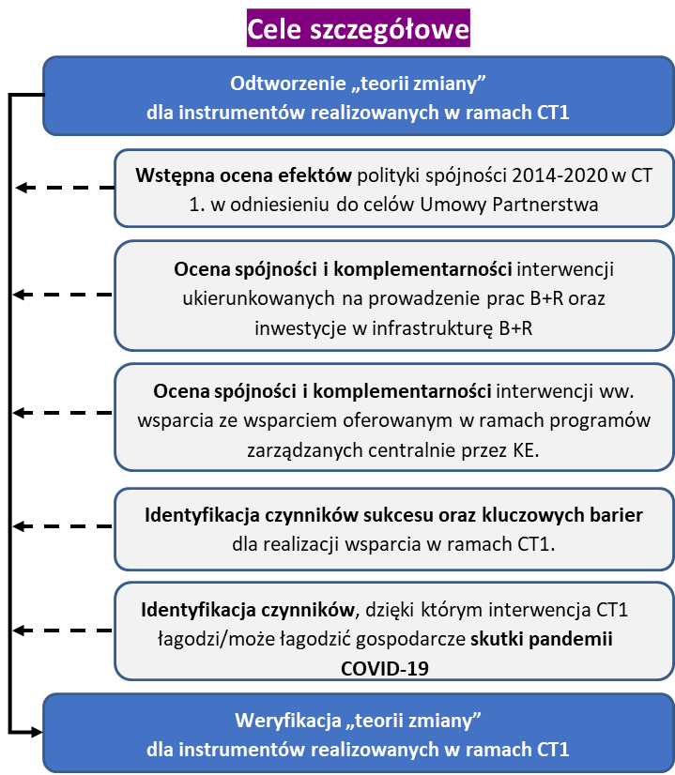
Cele programowe (punkt odniesienia ewaluacji)
CT1. „Wzrost wykorzystania wyników badań naukowych i prac rozwojowych w gospodarce oraz podniesienie jakości i umiędzynarodowienia badań naukowych”:
Transfer wiedzy, innowacji oraz wyników prac B+R do gospodarki,
Ulepszanie systemu transferu technologii i wiedzy,
Podniesienie zdolności do tworzenia doskonałości w zakresie badań i innowacji.
8,2
mld euro
CT3. „Wzrost konkurencyjności małych i średnich przedsiębiorstw”:
Zwiększenie inwestycji rozwojowych przedsiębiorstw,
Rozwój efektywnego otoczenia inwestycyjnego, infrastrukturalnego, finansowego, doradczego i szkoleniowego,
Dywersyfikacja działalności i nowe modele biznesowe.
6,7
mld euro

Slide 3
Metody i techniki badawcze
Desk research – dokumenty strategiczne, programowe
Indywidualne wywiady pogłębione (28)
Analizy społeczno-ekonomiczne
Analiza segmentacyjna (metoda dodatkowa)
Studia przypadku (metoda dodatkowa) (10)
Panele eksperckie (2)

Slide 4
Weryfikacja „teorii zmiany” interwencji
→ Wyniki badania

Slide 5
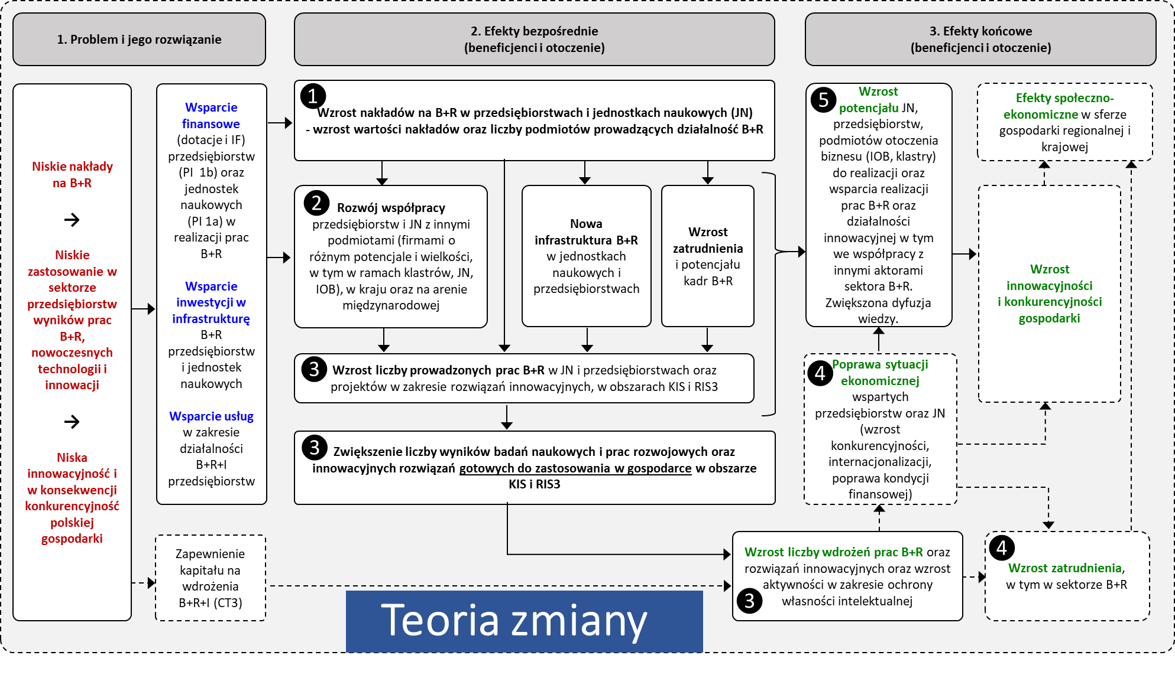
s

Slide 6
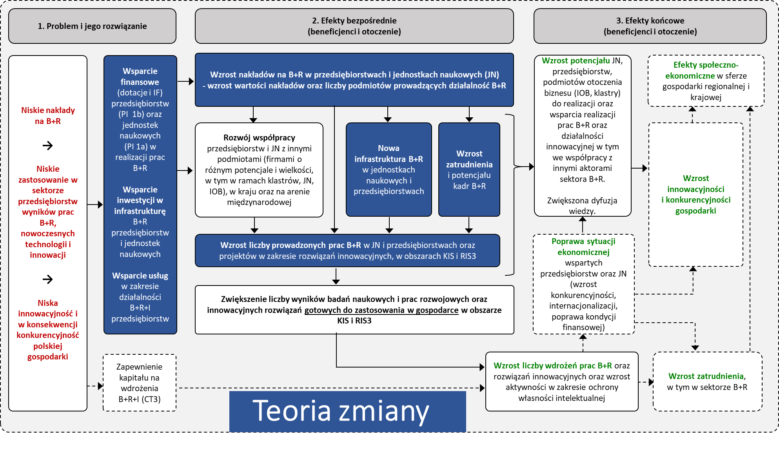
Teoria zmiany

Slide 7
Pobudzanie działalności B+R+I (1)
Teoria zmiany
❶
Wsparcie udzielane w ramach CT1 przekłada się na wzrost nakładów na B+R oraz liczbę firm prowadzących działalność B+R.
Interwencje CT1 pozytywnie wpływają na wielkość nakładów B+R na poziomie całej gospodarki.
  Dzięki udzielonemu wsparciu udział nakładów sektora przedsiębiorstw na działalność B+R przekroczy próg 1% w relacji do PKB po roku 2021. Bez wsparcia unijnego udział ten byłby o 0,34 p.p. niższy.
Pozytywne oddziaływanie interwencji CT1 potwierdzają wyniki badań na poziomie mikro (wyniki analiz kontrfaktycznych oraz wyniki badań jakościowych).
  Bez wsparcia publicznego odsetek beneficjentów I OP POIR, ponoszących nakłady na B+R byłby w roku 2018 niższy o około 43 p.p. a wartość ponoszonych przez nich nakładów na B+R niższa średnio o blisko 6 mln zł.
  Pozytywne efekty wsparcia dotyczą zarówno nakładów wewnętrznych (większy efekt w przypadku I OP POIR), jak i nakładów zewnętrznych (większy efekt w przypadku II OP POIR: „Bony na innowacje”).
Projekty CT1 wpływają na wzrost liczby osób zaangażowanych w działalność B+R we wspartych firmach (I OP POIR nastąpiło podwojenie liczby personelu B+R), jednak przy niezmienionym poziomie zatrudnienia ogółem.

Slide 8
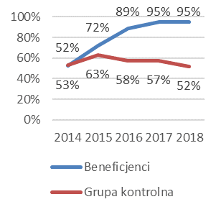
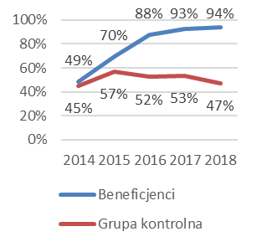
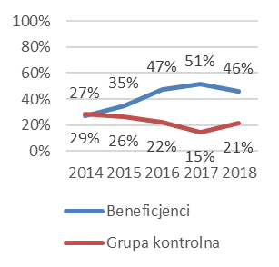
Pobudzanie działalności B+R+I (2)
Teoria zmiany
❶
Odsetek podmiotów ponoszących nakłady na wewnętrzną lub zewnętrzną działalność B+R na tle grupy kontrolnej – wyniki dla beneficjentów I OP POIR
Wewnętrzna lub zewnętrzna działalność B+R | Wewnętrzna działalność B+R | Zewnętrzna działalność B+R
Źródło: opracowanie własne na podstawie: Badanie ewaluacyjne pomocy publicznej udzielanej w ramach Rozporządzenia Ministra Nauki i Szkolnictwa Wyższego w sprawie warunków i trybu udzielania pomocy publicznej i pomocy de minimis za pośrednictwem Narodowego Centrum Badań i Rozwoju – NCBR, 2020.

Slide 9
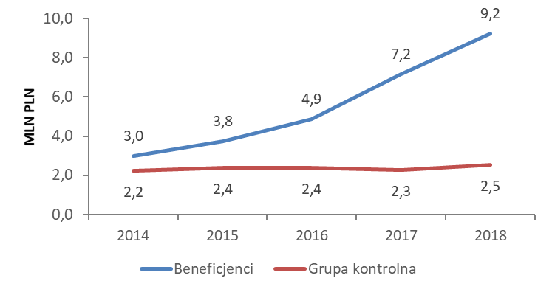
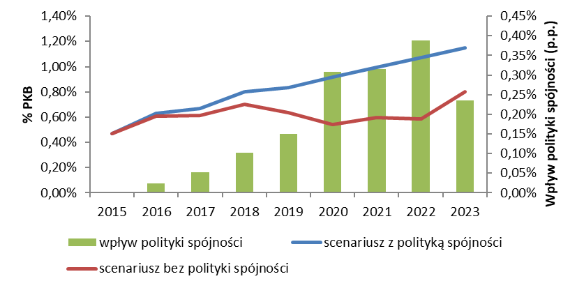
Pobudzanie działalności B+R+I (3)
Teoria zmiany
❶
Wpływ interwencji na nakłady na działalność B+R beneficjentów I osi priorytetowej POIR (analizy kontrfaktyczne)
Wpływ interwencji na nakłady sektora przedsiębiorstw na działalność B+R w relacji do PKB
(analizy makro)
Źródło: opracowanie własne na podstawie: Badanie ewaluacyjne pomocy publicznej udzielanej w ramach Rozporządzenia Ministra Nauki i Szkolnictwa Wyższego w sprawie warunków i trybu udzielania pomocy publicznej i pomocy de minimis za pośrednictwem Narodowego Centrum Badań i Rozwoju – NCBR, 2020.
Źródło: opracowanie własne

Slide 10
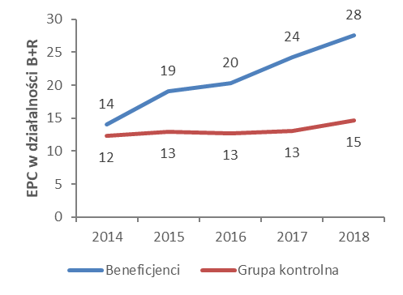
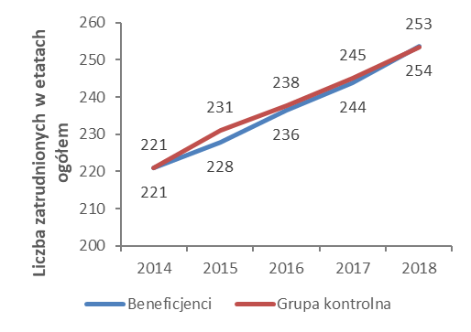
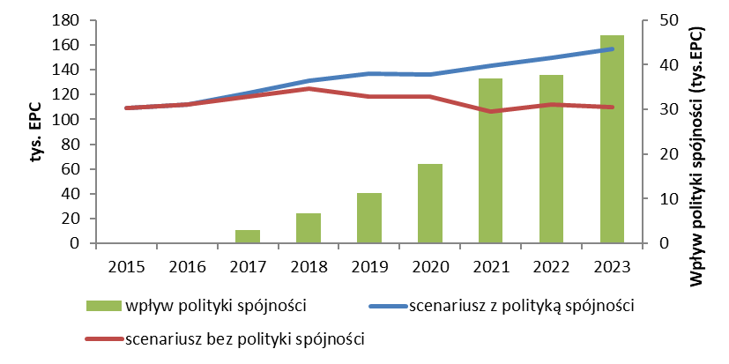
Pobudzanie działalności B+R+I (4)
Teoria zmiany
❶
Wpływ interwencji na nakłady na zatrudnienie w grupie beneficjentów I osi priorytetowej POIR
(analizy kontrfaktyczne)
Wpływ interwencji na poziom zatrudnienia w działalności B+R
(analizy makro)
Źródło: opracowanie własne na podstawie: Badanie ewaluacyjne pomocy publicznej udzielanej w ramach Rozporządzenia Ministra Nauki i Szkolnictwa Wyższego w sprawie warunków i trybu udzielania pomocy publicznej i pomocy de minimis za pośrednictwem Narodowego Centrum Badań i Rozwoju – NCBR, 2020.
Źródło: opracowanie własne

Slide 11
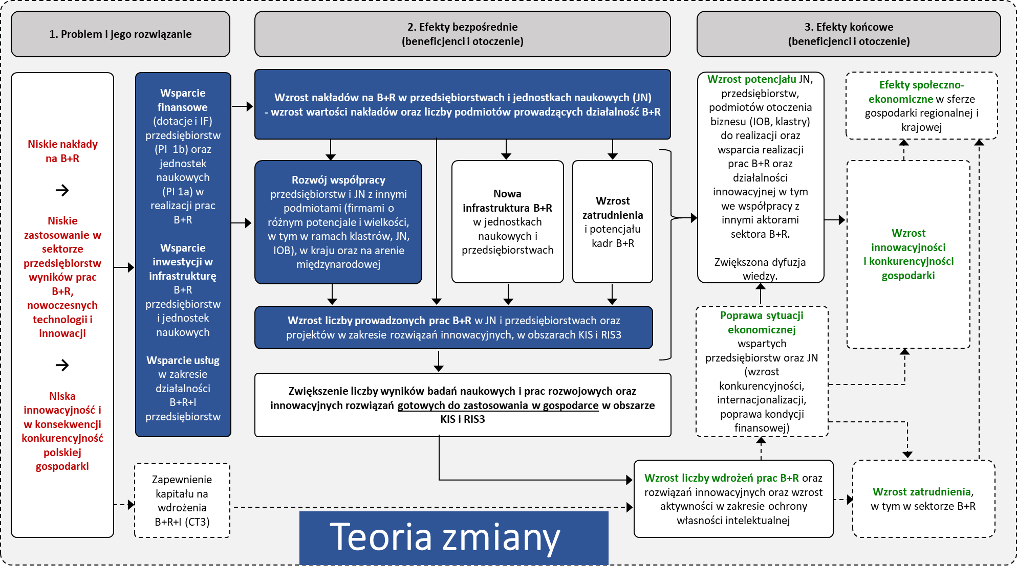
Teoria zmiany

Slide 12
Współpraca w działalności B+R+I (1)
Teoria zmiany
❷
Wsparcie udzielane w ramach CT1 przyczynia się na zwiększania liczby wspólnych przedsięwzięć badawczo- rozwojowych oraz zwiększania skali wykorzystania usług B+R.
Projekty CT1 pełnią istotną rolę w inicjowaniu i rozwijaniu współpracy firm z jednostkami badawczymi:
  w około 2/3 projektów realizowanych w ramach POIR zaplanowano współpracę z jednostkami badawczymi,
  w przypadku możliwości wyboru formuły współpracy (I OP POIR) firmy preferują formułę podwykonawstwa (tj. formalnie brak współpracy w rozumieniu realizacji wspólnego przedsięwzięcia na zasadach partnerskich),
  w przypadku jednostek naukowych bardziej korzystnym i preferowanym rozwiązaniem jest formuła konsorcjum.
Wzrost nakładów na B+R przekazywanych do jednostek naukowych w grupie beneficjentów (1.1.1 POIR) w okresie 2014-2018 był wyraźnie wyższy (o ok. 70-90 tys. zł) od wzrostu nakładów w grupie kontrolnej.
W przypadku „Bonów na innowacje” (2.3.2 POIR) zakładających współpracę z jednostkami badawczymi w formule usług B+R, udział beneficjentów ponoszących nakłady zewnętrzne na B+R jest wyższy niż ma to miejsce w przypadku grupy kontrolnej (+32 p.p. w roku 2017).

Slide 13
Współpraca w działalności B+R+I (2)
Teoria zmiany
❷
Zdecydowana większość firm pozytywnie ocenia współpracę z jednostkami naukowymi (80% beneficjentów POIR) i zamierza ją kontynuować (także 80%).
Jako najważniejszą wartość dodaną ze współpracy firmy wskazują możliwość skorzystania z wiedzy merytorycznej członków zespołów badawczych (69% firm) - rzadziej natomiast możliwość skorzystania z odpowiedniej aparatury (25%).
Jednostki naukowe współpracujące z firmami wskazują na istnienie efektów wsparcia w postaci:
  poprawy wyników oceny parametrycznej jednostek,
  wzrostu rynkowej rozpoznawalności ośrodka i zwiększenia możliwości realizacji kolejnych projektów podejmowanych we współpracy z sektorem prywatnym,
  zwiększenia potencjału do udziału w międzynarodowych projektach badawczych,
  podnoszenia kompetencji zespołów uczestniczących w projektach.
Jako główny czynnik zwiększania skłonności przedsiębiorstw do kontynuacji współpracy z ośrodkami badawczymi wskazać należy zaistnienie wymiernych efektów ekonomicznych realizowanych projektów (np. w postaci redukcji kosztów, zmniejszenia zużycia materiałów, zwiększenia przychodów z nowych wyrobów i usług itp.).

Slide 14
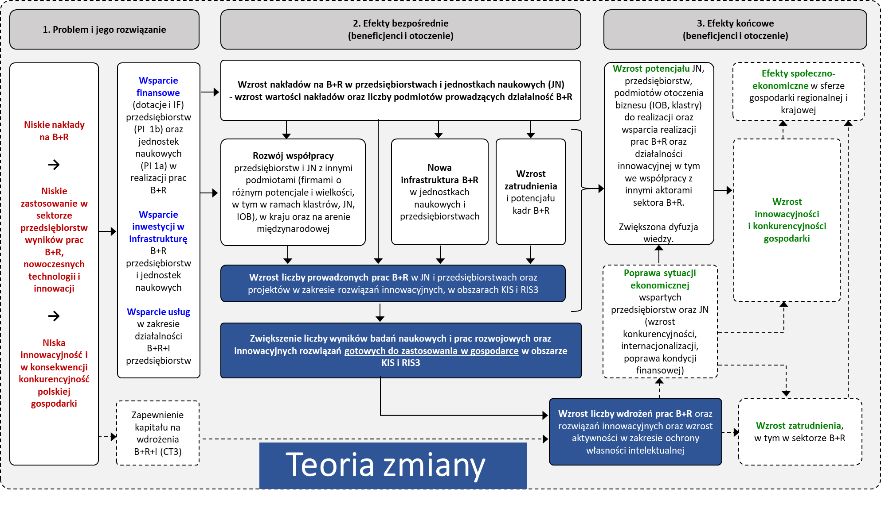
Teoria zmiany

Slide 15
Zastosowanie wyników działalności B+R+I (1)
Teoria zmiany
❸
Interwencja w ramach CT1 przewiduje osiągnięcie ambitnych celów w zakresie rezultatów prac B+R i projektów innowacyjnych zastosowanych (wdrożonych) w gospodarce, m.in.:
Oczekuje się, że wsparcie dofinansowanych projektów zakończy się wdrożeniem 3,8 tys. wyników prac B+R:
  ponad 3,2 tys. przypada na POIR (w tym większość – 2,5 tys. – na „Szybką ścieżkę”),
  około 0,6 tys. ma zostać osiągnięta w wyniku wsparcia w ramach regionalnych programów operacyjnych.
Wciąż jest zbyt wcześnie by dokonać kompleksowej oceny skuteczności interwencji w tym zakresie, dla przykładu:
  w I OP POIR oczekuje się od beneficjentów przeprowadzenia blisko 2,7 tys. wdrożeń, natomiast do końca 2019 roku przeprowadzono 178 z nich (ok. 7% wartości docelowej), będących efektem zrealizowanych prac badawczo-rozwojowych w ramach 53 projektów (3% ogółu).
W zrealizowanych dotychczas badaniach zidentyfikowano pierwsze pozytywne oznaki oddziaływania interwencji.

Slide 16
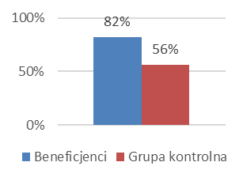

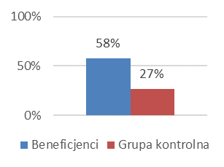
Zastosowanie wyników działalności B+R+I (2)
Teoria zmiany
❸
Udział podmiotów, które wprowadziły w ostatnich 3 latach nowe lub ulepszone wyroby w grupie beneficjentów wybranych instrumentów CT1, na tle grupy kontrolnej
Oś priorytetowa I POIR | Poddziałanie 1.1.1 POIR – „Szybka ścieżka” | Poddziałanie 2.3.2 POIR – „Bony na innowacje dla MŚP”
Źródło: opracowanie własne na podstawie: Badanie ewaluacyjne pomocy publicznej udzielanej w ramach Rozporządzenia Ministra Nauki i Szkolnictwa Wyższego w sprawie warunków i trybu udzielania pomocy publicznej i pomocy de minimis za pośrednictwem Narodowego Centrum Badań i Rozwoju – NCBR, 2020 oraz Ewaluacja pomocy publicznej PARP w ramach Programu Operacyjnego Inteligentny Rozwój 2014-2020 – PARP, 2020.

Slide 17
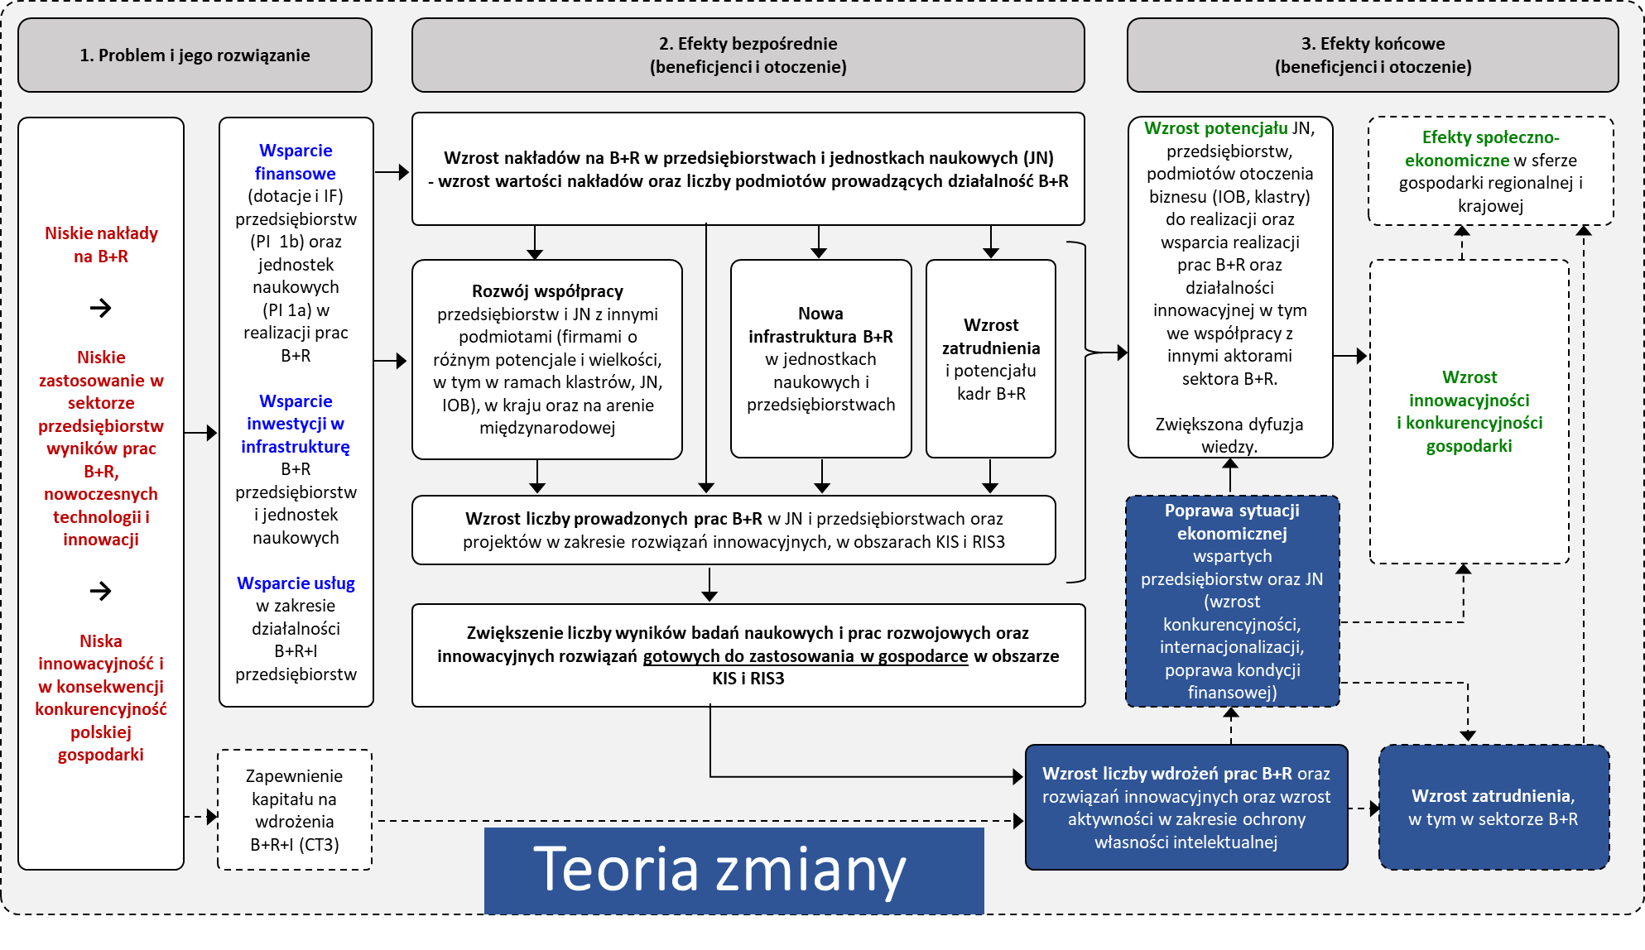
Teoria zmiany

Slide 18
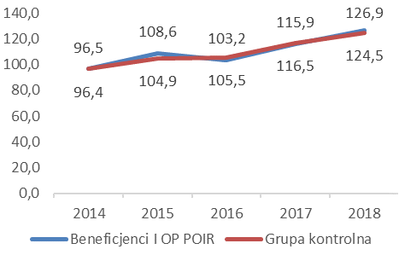
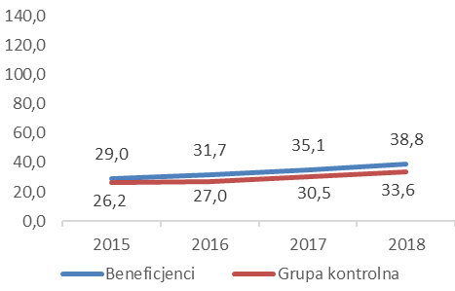
Skutki wdrożeń B+R+I
Teoria zmiany
❹
Średnia wartość przychodów netto ze sprzedaży ogółem (w mln zł) w grupie beneficjentów
I OP POIR (lewy panel) oraz Poddziałania 2.3.2 POIR (prawy panel), na tle dobranych grup kontrolnych
Źródło: opracowanie własne na podstawie: Badanie ewaluacyjne pomocy publicznej udzielanej w ramach Rozporządzenia Ministra Nauki i Szkolnictwa Wyższego w sprawie warunków i trybu udzielania pomocy publicznej i pomocy de minimis za pośrednictwem Narodowego Centrum Badań i Rozwoju – NCBR, 2020 oraz Ewaluacja pomocy publicznej PARP w ramach Programu Operacyjnego Inteligentny Rozwój 2014-2020 – PARP, 2020.

Slide 19
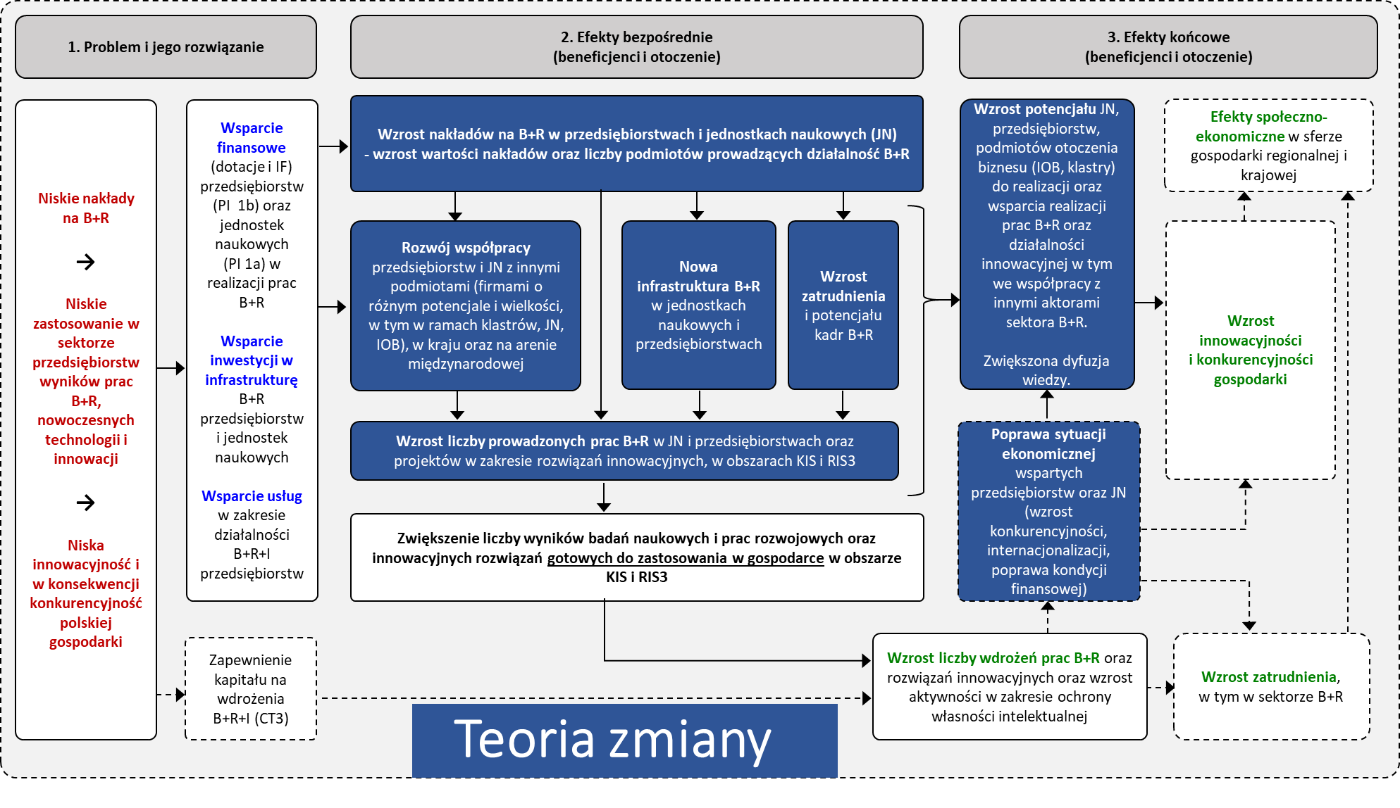
Teoria zmiany

Slide 20
Zmiana potencjału do realizacji i wspierania B+R+I
Teoria zmiany
❺
Zrealizowane projekty, zwiększyły potencjał beneficjentów wsparcia do realizacji projektów B+R+I.
Efekty wsparcia w największym stopniu dotyczą aktywizacji podmiotów do realizacji prac B+R. Trudna w ocenie jest jednak trwałość owego „potencjału”.
  Dla mniej doświadczonych podmiotów, przyszła działalność B+R i innowacyjna, warunkowana jest skutecznością projektu zrealizowanego w ramach CT1 (w wielu przypadkach pozostaje niewiadomą, pogłębianą przez bieżącą sytuację gospodarczą).
  Ograniczeniem w budowaniu trwałego potencjału przedsiębiorstw do prowadzenia działalności B+R+I, również po zakończeniu projektów, były dostępne możliwości finansowania infrastruktury badawczej.
  Wsparcie z CT1 będzie miało bardzo ograniczone skutki w zakresie budowania potencjału IOB i klastrów.
Wyłącznie popytowy system świadczenia usług przez IOB na rzecz przedsiębiorstw, okazał się niewystarczający z punktu widzenia trwałości funkcjonowania tych instytucji oraz budowania ich potencjału do świadczenia wysokiej jakości usług proinnowacyjnych.
Nawet w przypadku podmiotów, które zwiększyły swój potencjał, również pojawiają się wątpliwości dotyczące trwałości tych efektów.
Ograniczenia modelu popytowego z punktu widzenia budowania potencjału IOB, a tym samym również krajowego systemu innowacji, uwidaczniają się w szczególności w przypadku usług bazujących na nowoczesnych rozwiązaniach i technologiach.

Slide 21


Efekty wsparcia
- fotografia na podstawie studiów przypadku
Teoria zmiany
Ogólnie
Przeprowadzone studia przypadków uwidaczniają rozmaite efekty wsparcia. Analiza pozwala na sformułowanie następujących wniosków:
Wsparcie stanowiło silny bodziec do podejmowania / rozszerzania działalności B+R w przedsiębiorstwach (nowe podmioty podejmujące działalność B+R). W rezultacie:
  wsparcie prowadziło do powstawania nowych produktów / rozwiązań technologicznych,
  efekty działalności B+R wprowadzono do ofert handlowych, przy czym, nadal z miernymi rezultatami sprzedażowymi (pełna komercjalizacja wciąż niepewna i odsunięta w czasie – także jako skutek pandemii),
  niektóre produkty posiadają wysoki potencjał eksportowy, przy czym konieczne jest inwestowanie w marketing na rynkach międzynarodowych,
  nie zidentyfikowano powiązań kontinuum CT1 (finansowanie badań) → CT3 (finansowanie wdrożenia),
  wsparcie pozwoliło nabyć doświadczenia w prowadzeniu B+R (współpracy z JN); to optymistyczny prognostyk kontynuacji tego rodzaju działalności,
  widoczna wysoka efektywność wsparcia w zakresie finansowania infrastruktury B+R w przedsiębiorstwach.
Podsumowując, główne wnioski to: (1) wzrost potencjału do prowadzenia działalności B+R, w tym wywołane zainteresowanie taką działalnością, (2) widoczna konieczność wzmocnienia strony wdrożeniowej.

Slide 22
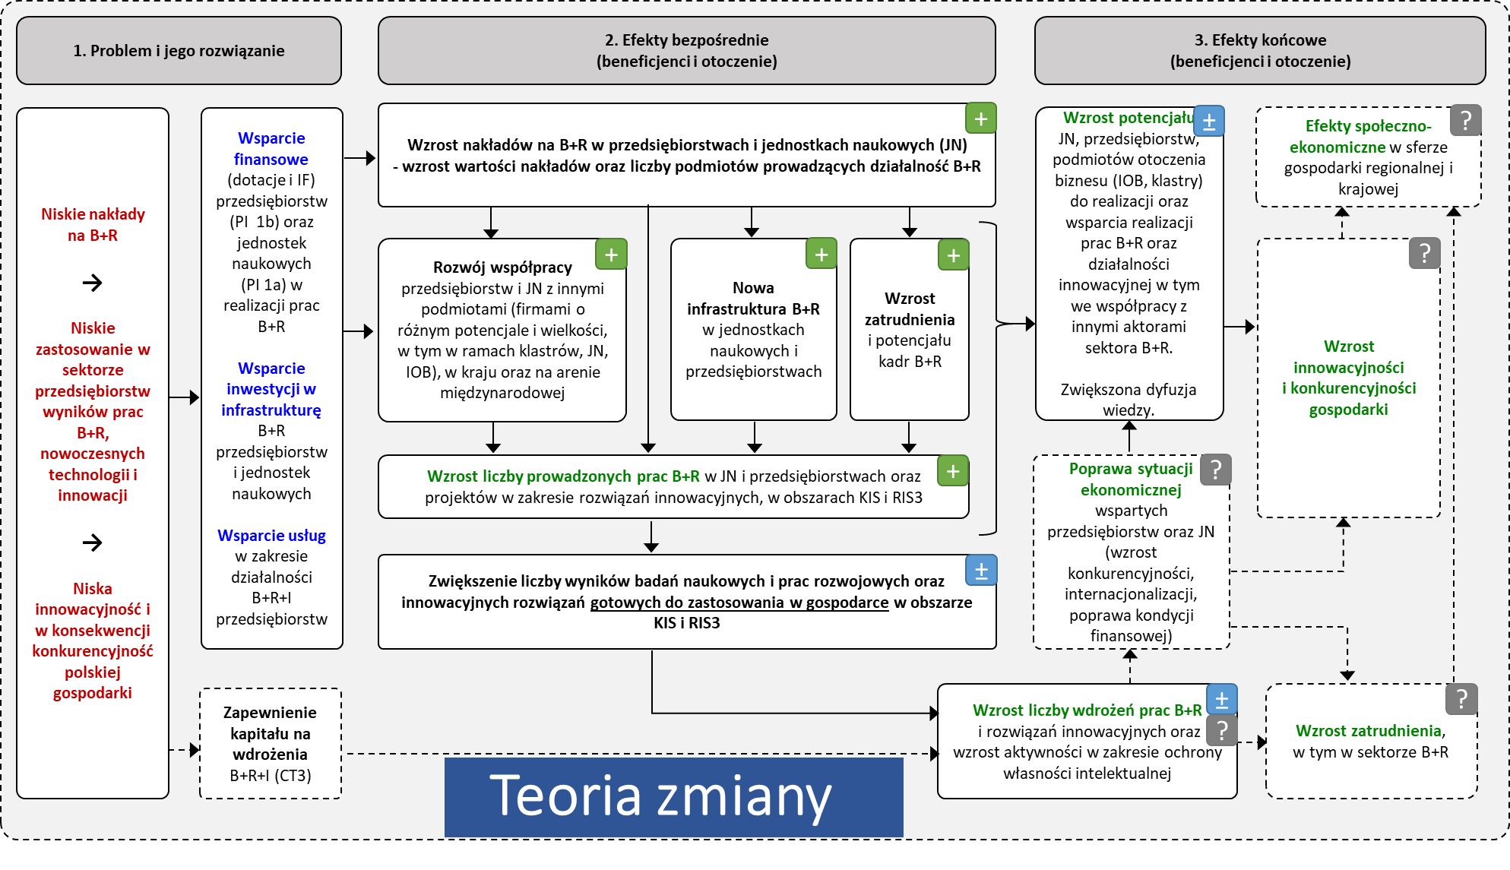
Teoria zmiany

Slide 23

Skutki stosowania instrumentów finansowych
Teoria zmiany
Ogólnie
W POIR wsparcie w formie instrumentów finansowych w ramach CT1 wdrażane było w ramach poddziałań 1.3.1 (BRIdge ALFA) i 1.3.2 (CVC). Analizując efekty tej interwencji należy zwrócić uwagę na:
Wsparcie poszerzyło perspektywę funduszy VC o projekty B+R; nastąpił rozwój współpracy ze środowiskiem naukowym (JN, CTT, SC).
Powstało kilkadziesiąt wehikułów BRIdge Alfa (zespołów menadżerskich), skoncentrowanych na finansowaniu najwcześniejszych faz rozwojowych projektów B+R+I. W rezultacie:
  doprowadzono do dość skutecznego ograniczenia luki equity (na dolnym poziomie; projekty 1,0-1,2 mln zł).
  nie udało się skoncentrować inwestycji na projektach B+R, szczególnie ze środowiska naukowego.
Ewaluacja programu pomocowego NCBR wskazała na niską zastępowalność wsparcia dotacyjnego inwestycjami kapitałowymi lub dłużnymi. Inwestorzy kapitałowi są bardziej skłonni inwestować w projekty na wyższym TRL.
W przyszłości należy skupić się na: (1) wspieraniu budowania gotowości technologicznej (inkubacja / akceleracja – oparte na dotacjach zalążkowych do 1 mln zł), (2) uruchomieniu instrumentu wspierającego projekty wysokotechnologiczne (wsparcie dotacyjno-kapitałowe w ramach współpracy VC – jednostki naukowe, (3) sensowne jest rozwijanie mechanizmu CVC, przy rezygnacji z ukierunkowania takich projektów na komponent B+R (w sytuacji utrzymania jego dotychczasowej formuły „pari passu”).

Slide 24
„Czarny łabędź” – skutki COVID-19
Teoria zmiany
Ogólnie
Oddziaływanie skutków pandemii na beneficjentów wsparcia jest różnowymiarowe, z przewagą rezultatów negatywnych. Wyniki badania wskazują na następujące kluczowe rezultaty pandemii:
Negatywne oddziaływanie pandemii w sferze ekonomiki przedsiębiorstw jest umiarkowane. Spadki sprzedaży i zatrudnienia miały miejsce, ale (jak dotąd) ich skala nie wywołuje istotnych zagrożeń dla egzystencji firm.
Widać zdecydowanie negatywny wpływ pandemii w sferze wdrożeń projektów (komercjalizacji produktów). Pandemia skutecznie zakłóciła te procesy („stracony rok 2020 i wielka niewiadoma na bliską przyszłość”). Przesłanki negatywnego wpływu to:
  trudności w realizacji procesów przedsprzedażowych i sprzedażowych w przypadku rozwiniętych / skomplikowanych produktów,
  wady modelu pracy „zdalnej”,
  brak możliwości wykorzystania standardowych kanałów dystrybucji (np. imprezy branżowe, targi),
  „szoki ekonomiczne” ograniczają inwestycje potencjalnych nabywców, zakłócają łańcuchy współpracy (np. z poddostawcami; wywołują trudności w pozyskiwaniu nowych poddostawców).
Badania nie wykazały, że wspierane procesy B+R mogą istotnie poprawić standing finansowo-ekonomiczny beneficjenta w okresie spowolnienia / ograniczenia jego działalności podstawowej.

Slide 25
Podsumowanie – bariery w realizacji wsparcia B+R+I
Teoria zmiany
Ogólnie
Bariery w realizacji wsparcia to zjawiska utrudniające osiągnięcie zakładanych celów interwencji.
Bariery dotyczące realizacji założeń wsparcia:
  niska podaż projektów B+R,
  zbyt wysokie minimalne wartości projektów (zarówno dla małych firm, jak i części dużych),
  popytowy system wsparcia IOB nie daje podstaw do efektywnego rozwoju tych podmiotów,
  instrumenty finansowe nie są trafnym narzędziem wspierania prac B+R, szczególnie na niskich TRL,
  szereg problemów z animowaniem współpracy nauki i biznesu (odmienne perspektywy, biurokracja JN, mała atrakcyjność realizacji zadań dla małych firm, wysokie narzuty uczelni, nietrafione bodźce do animowania współpracy),
  niewystarczająca komplementarność i synergia między CT1 a CT3.
Bariery w trakcie wdrażania projektów dotyczą głównie wyzwań związanych ze stosowaniem procedury konkurencyjności.
Bariery na etapie systemu selekcji – eksperci z uczelni / naukowcy zaangażowani do oceny projektów często nie mają doświadczenia biznesowego, przez co nie są w stanie właściwie ocenić tego wymiaru ocenianych projektów.

Slide 26
Analiza segmentacyjna wnioskodawców
Teoria zmiany
Ogólnie
Numer segmentu | 1 | 2 | 3 | 4 | 5 | 6
Robocza nazwa segmentu: | Dojrzali | Perspektywiczni | Zniechęceni | Na progu | Zdeterminowani | Aktywne JN i instytucje publiczne
Liczba podmiotów | 1633 | 2844 | 3193 | 5191 | 714 | 25
Udział segmentu w całości CT1 | 12,0% | 20,9% | 23,5% | 38,2% | 5,3% | 0,2%
Średnia liczba wniosków w CT1 | 2,3 | 1,2 | 1,2 | 1,9 | 6,3 | 18,3
Średni % sukcesów dla CT1 | 32% | 99% | 0% | 19% | 39% | 76%
Średnia wartość dof. CT1 (mln zł) | 2,1 | 1,6 | 0,0 | 2,1 | 11,0 | 246,0
Średni czas trwania projektu (dni) | 696 | 561 | 368 | 896 | 820 | 1584
Średnia liczba poddziałań w CT1 | 1,6 | 1,0 | 1,0 | 1,3 | 3,3 | 3,2
Średnia liczba umów w CT3 | 1,6 | 0,4 | 0,0 | 0,0 | 0,2 | 1,6
Średnia liczba umów w 2007-13 | 1,8 | 0,4 | 0,1 | 0,3 | 2,1 | 38,1
Średnia wartość dof. 2007-13 (mln zł) | 4,5 | 0,6 | 0,1 | 0,8 | 19,0 | 665,0

Slide 27
Analiza segmentacyjna wnioskodawców
Teoria zmiany
Ogólnie
Segment | Prawdopodobieństwo udziału (2021-2027) | Kluczowe wyzwanie | Możliwy kierunek działań
Dojrzali | Wysokie | Zwiększanie skuteczności aplikowania o wsparcie. | Działania ogólnosystemowe związane ułatwianiem aplikowania o wsparcie.
Perspektywiczni | Średnie (warunkowane wynikami projektów z perspektywy 2014-2020) | Zachęcenie do kontynuowania działalności innowacyjnej. Zwiększanie udziału podmiotów wdrażających wyniki prac B+R. | Promocja bezpośrednia (np. mailing, kontakt listowny lub telefoniczny), w zakresie kolejnych kroków w procesie innowacyjnym (przykładowe hasło promocyjne: „Projekt B+R i co dalej?”). Wsparcie w zakresie możliwości skalowania projektów itp.
Zniechęceni | Niskie | Zachęcenie podmiotów z potencjałem do ponownej próby realizacji projektów B+R+I. | Ponowna analiza potencjału wnioskodawców. Dedykowana komunikacja ukierunkowana na przekonanie podmiotów do ponownej próby realizacji projektów B+R+I. Wsparcie w postaci takich instrumentów jak np. STEP oraz Innovation Coach. Działania ogólnosystemowe związane ułatwianiem aplikowania o wsparcie.
Na progu | Niskie | Zachęcenie podmiotów z potencjałem do ponownej próby realizacji projektów B+R+I. Zwiększanie skuteczności aplikowania.
Zdeterminowani | Bardzo wysokie | Zwiększanie udziału podmiotów wdrażających wyniki prac B+R. | Promocja bezpośrednia, w zakresie kolejnych kroków w procesie innowacyjnym „Projekt B+R i co dalej?” Wsparcie w zakresie możliwości skalowania projektów itp.
JN i instytucje | Bardzo wysokie | Brak | Brak (ponad dotychczas realizowane)

Slide 28
Weryfikacja „teorii zmiany” interwencji (Programu)
→ Wskazania na przyszłość

Slide 29
Rekomendacje 1 i 2
W kolejnym okresie programowania niezbędne jest zasadnicze wzmocnienie wymiany informacji i doświadczeń (najlepszych, ale także i niedobrych praktyk) w sferze oceny i nadzoru nad wdrażaniem projektów B+R pomiędzy instytucjami ze szczebla krajowego i regionalnego, a także zorganizowanie forum wymiany informacji i doświadczeń pomiędzy kluczowymi instytucjami odpowiedzialnymi za wdrażanie działań wspierających w formie specjalnego forum dyskusyjnego, a także organizowanie okresowych spotkań o charakterze warsztatowo-dyskusyjnym z udziałem przedstawicieli kluczowych instytucji z poziomu krajowego i regionalnego.
Należy kontynuować i poszerzać skalę (liczba wspartych firm i przenalizowanych projektów) programów, w których jest analizowany potencjał firm do realizacji innowacyjnych projektów (w tym projektów badawczo-rozwojowych) oraz jest udzielane odpowiednie wsparcie informacyjno-doradcze tj. Innovation Coach oraz STEP.

Slide 30
Rekomendacje 3 i 4
W okresie 2021-2027 dla finansowania projektów w sferze B+R w ramach CP1 należy rozważyć albo rezygnację z linii demarkacyjnej albo uzgodnienie „miękkiej” demarkacji, raczej w formie ogólnych wytycznych oraz z możliwością odmiennych rozwiązań dla poszczególnych regionów.
Należy dokonać rozpoznania skali problemów, które mogą wystąpić w związku z wymaganą komercjalizacją wyników dofinansowanych projektów w okresie pandemii COVID-19. Działanie to posłuży uruchomieniu środków zaradczych, szczególnie w przypadku kontynuacji negatywnego oddziaływania pandemii w bieżącym i kolejnym roku. Zależnie od zidentyfikowanej skali problemów celowe będzie rozważenie możliwych środków zaradczych, przy czym wydaje się, że najbardziej sensowym rozwiązaniem byłoby podjęcie odpowiednich działań, umożliwiających wydłużenie czasu przeznaczonego na wdrożenie / komercjalizację wyników.

Slide 31
Rekomendacje 5 i 6
Dążąc do aktywizacji nowych podmiotów w zakresie działalności B+R+I, należy skierować się m.in. do wybranych przedsiębiorstw, nieskutecznie ubiegających się o wsparcie w ramach perspektywy 2014-2020. Należy dokonać analizy danych na temat nieskutecznych wnioskodawców oraz wyróżnić w niej podmioty z potencjałem do prowadzenia działalności B+R+I, a także ustalić powody rezygnacji z ubiegania się o wsparcie po negatywnej ocenie wniosku lub powody rezygnacji z realizacji projektu. Warto rozważyć uruchomienie bezpośredniej, dedykowanej kampanii promocyjnej, dotyczącej perspektywy 2021-2027. Treść komunikatów powinna być wypracowana m.in. po ustaleniu dokładnych powodów rezygnacji wnioskodawców z ubiegania się o dofinansowanie oraz wskazaniu np. zmian jakie mogłyby przy kolejnym aplikowaniu o wsparcie przełożyć się na sukces.
Bieżące badanie, podobnie jak inne dotychczas zrealizowane, pozwalają jedynie na wstępną weryfikację „teorii zmiany” dla CT1. Dlatego też, dążąc do poznania odłożonych w czasie efektów wsparcia działalności B+R+I, należy powtórzyć przedmiotowe badanie w przyszłości, poszerzając przy tym jego zakres o analizy przyczynowe wsparcia, weryfikowane na poziomie wszystkich beneficjentów pomocy CT1, w tym z uwzględnieniem poziomu regionalnego.

Slide 32
Dziękujemy za uwagę!
Zespół badawczy

